Slide 1
ФГБОУ ВО КрасГМУ им. проф. В.Ф.Войно-Ясенецкого Минздрава России
Кафедра травматологии, ортопедии и нейрохирургии с курсом ПО
Подвывих головки лучевой кости
Рожина АВ ординатор 1 года по специальности травматология и
ортопедия

Slide 2
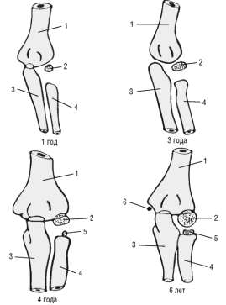
Распространённость
Подвывих головки лучевой кости у детей является типичным и одним из самых частых повреждений области локтевого сустава в раннем детском возрасте. Данная
патология встречается в
основном в возрасте от 1 года до 3 лет (81%), очень редко наблюдается у грудных детей, а
у детей старше 6 лет составляет исключение.
Рис. 1. Рентгеновские схемы локтевого сустава (норма) в передне-задней проекции в возрасте 1 года, 3, 4 и 6 лет (схема): 1 - плечевая кость; 2 - ядро окостенения головки мыщелка плечевой кости; 3 - локтевая кость; 4 - лучевая кость; 5 - ядро окостенения
головки лучевой кости; 6 - ядро окостенения медиального надмыщелка плечевой кости

Slide 3
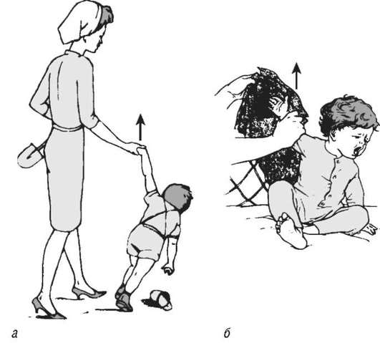
Механизм травмы
Механизм травмы типичный: резкое,
рывкообразное потягивание за руку (за кисть или нижний конец предплечья) по продольной оси конечности (чаще вверх, иногда вперед). Травма, как правило, происходит в тот момент, когда
ребенок оступился или поскользнулся, а взрослый, держа его за руку, потянул за нее, чтобы удержать ребенка от падения (рис. 2, а) или при поднимании его. Иногда у маленького ребенка подвывих головки лучевой кости происходит во время игры или надевания и снимания одежды с узкими рукавами (рис. 2, б). В некоторых случаях в такие моменты взрослые отмечают, что рука у ребенка
«хрустнула». Рис. 2. Механизм подвывиха головки лучевой кости у детей: а - на прогулке;
б - при надевании одежды

Slide 4
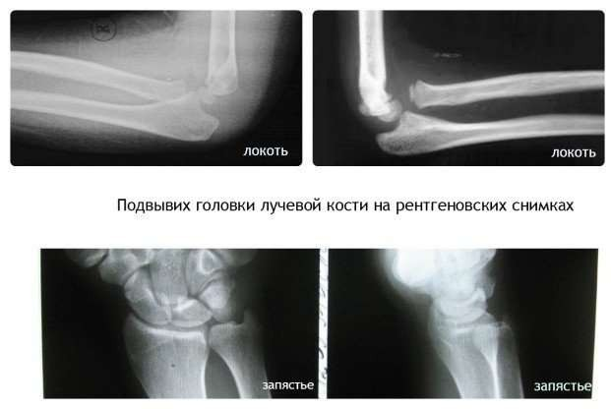
Клиническая картина
В острый момент подвывиха ребенок вскрикивает от боли, после чего сразу перестает двигать рукой и держит ее в
вынужденном положении, вытянув вдоль туловища, слегка согнув в локтевом суставе.
Изменений контуров области локтевого
сустава не определяется. Пальпация вызывает небольшую болезненность только в области головки лучевой кости. Активные движения в локтевом суставе отсутствуют.
Пассивное сгибание и разгибание руки в
локтевом суставе не вызывает беспокойства,
Рис. 3. рентгенологическая картина
однако попытка супинации предплечья резко болезненна. Следует обратить внимание на факт отсутствия активных движений и в плечевом суставе. Однако, отвлекая внимание ребенка, можно установить полную безболезненность подвижности в этом суставе.

Slide 5
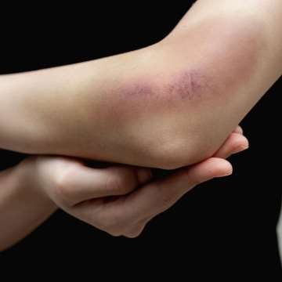
Дифференциальный диагноз
Иногда подвывих головки лучевой кости может быть принят за
другие повреждения: ушиб конечности, перелом ключицы, перелом плечевой кости или костей предплечья. Для ушиба характерна болезненность места ушиба, наличие
кровоподтека. При этом движения в локтевом суставе будут
свободные (особенно важно проверить свободу ротации предплечья). Повреждение ключицы не сопровождается ограничением движений в суставах руки. Сравнительная
пальпация ключиц выявляет наличие перелома: на здоровой стороне болевых ощущений нет, при ощупывании травмированной ключицы ребенок начинает беспокоиться (или беспокойство усиливается), вырываться, плакать. Первое предупреждение о возможном переломе предплечья или
плеча врач получает из анамнеза (факт травмы - падение и
ушиб). При пальпации выявляется резкая болезненность в области перелома. Всякое подозрение на перелом является показанием для рентгенографического исследования.
Рис. 4. локальные проявления ушиба

Slide 6
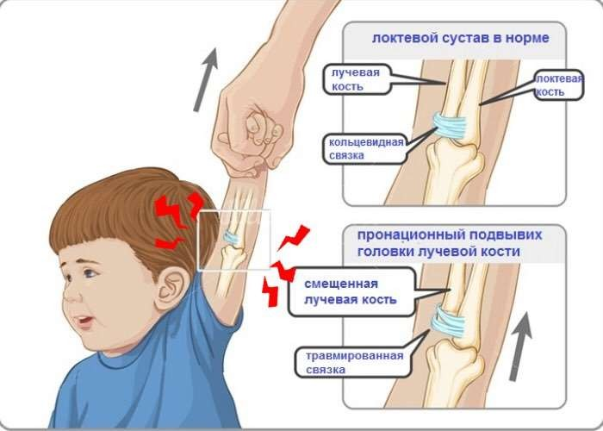
Диагностика
Сбор анамнеза с уточнением неблагоприятных факторов,
способствующих подвывиху головки лучевой кости (ребенок подвергся резкому вытяжению за кисть), наличие характерного вынужденного положения травмированной
конечности (рука свисает вдоль туловища, активные движения в локтевом суставе отсутствуют) позволяют поставить правильный
диагноз.
Рис. 5. механизм травмы

Slide 7
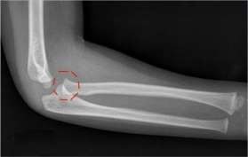
Диагностика
В затруднительных случаях целесообразно провести сравнительное рентгенологическое исследование в передне- задней проекции (при типичной укладке): расстояние между головкой лучевой кости и головчатым возвышением плечевой кости на стороне подвывиха будет больше (после вправления соотношение в локтевом суставе восстанавливается).
При этом оценка рентгенологической
картины должна основываться на
знаниях нормальной возрастной
рентгеноанатомии локтевого сустава
у детей (рис. 1). Так, ядро
окостенения проксимального
эпифиза лучевой кости начинает выявляться на рентгенограммах у детей в возрасте 4 лет.
Рис. 1. Рентгеновские схемы локтевого сустава (норма) в
передне-задней проекции в возрасте 1 года, 3, 4 и 6
Рис. 6. рентгенологическая картина подвывиха лет (схема): 1 - плечевая кость; 2 - ядро окостенения головк
мыщелка плечевой кости; 3 - локтевая кость; 4 - лучевая
кость; 5 - ядро окостенения головки лучевой кости; 6 - ядро
окостенения медиального надмыщелка плечевой кости

Slide 8
Диагностика
В сложных диагностических случаях помощь в визуализации дислокаций в плечелучевом сочленении может оказать УЗИ, так как позволяет визуализировать хрящевые структуры локтевого сустава и объективно выявлять нарушение его конгруэнтности (подвывих).
Рис. 7. УЗИ локтевого сустава

Slide 9
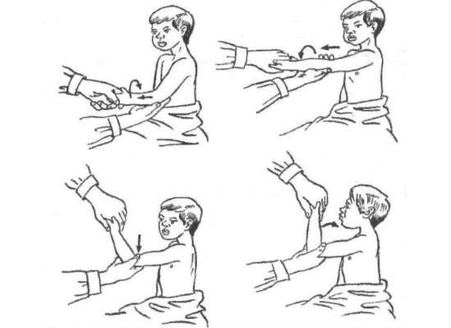
Лечение
Вправление подвывиха головки лучевой кости удается сравнительно легко, особенно в первые сутки после травмы, без предварительной
анестезии. Одноименной рукой хирург
захватывает кисть ребенка, фиксируя при этом
запястье, а другой рукой охватывает локоть и,
слегка надавливая большим пальцем на головку
лучевой кости, производит одновременно тягу
по оси предплечья, супинацию и сгибание его до прямого угла. Все движения осуществляют мягко и без перерыва. В момент окончания сгибания обычно ощущается щелчок (вправление головки лучевой кости). Больной успокаивается и, как
правило, через 1-2 мин свободно, самостоятельно производит
движения в локтевом суставе, не предъявляя каких-либо жалоб.
Рис. 8. вправление подвывиха

Slide 10
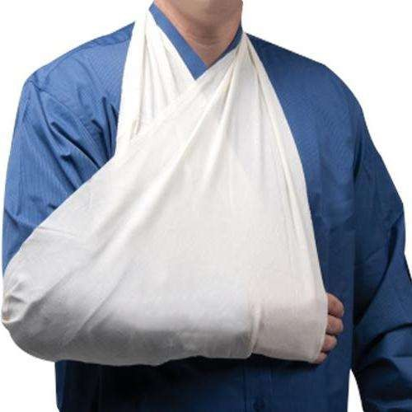
Лечение
В ряде случаев одномоментное вправление не удается и
приходится повторять
манипуляции 2-3 раза. После вправления целесообразно руку фиксировать косыночной повязкой на 1-2 дня, что
способствует сокращению связок и сумки сустава до
физиологического состояния.
Рис. 9. пример косыночной повязки

Slide 11
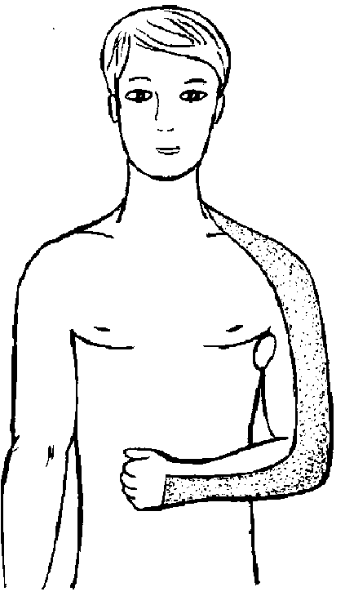
Повторные подвывихи
Повторные и неоднократные обращения по поводу подвывиха головки лучевой кости составляют около 10%. В таких
случаях после вправления подвывиха руку фиксируют гипсовым лонгетом от пальцев до верхней трети плеча в
положении супинации и сгибания
предплечья до прямого угла сроком на 2- 3 нед.
Рис. 9. пример гипсовой лонгеты

Slide 12
Литература
Жила, Н. Г. Амбулаторная травматология детского возраста [Электронный
ресурс] : рук. для врачей / Н. Г. Жила, В. И. Зорин. - М. : ГЭОТАР-Медиа, 2017.
Петрушин Александр Леонидович, Брагина Светлана Валентиновна, & Березин Павел Андреевич (2019). Современные представления о подвывихе головки лучевой кости. Ортопедия, травматология и восстановительная
хирургия детского возраста, 7 (4), 113-124.
Мельцин Игорь Игорьевич, Павлов В.А., Афуков И.В., Котлубаев Р.С., & Лященко О.А. (2016). Повреждение плечелучевого сочленения у детей. Детская хирургия, 20 (1), 23-26.
Травматология. Справочное руководство.Черкашина З.А.МИА (Медицинское информационное агентство), 2021 г.

Slide 13
Спасибо за внимание!

